Slide 1
YOU DON’T KNOW JS
타입과 문법, 스코프와 클로저
2주차
Part1 – 강제 변환, 문법

Slide 2
CH 04 강제 변환 - 값 변환
값 변환: 어떤 값이 다른 타입의 값으로 바꾸는 과정
명시적 강제 변환(Explicit): 코드만 봐도 의도적으로 타입변환을 일으킨다는 사실이 명백
암시적 강제 변환(Implicit): 다른 작업 도중 불분명한 부수 효과(Side Effect)로부터 발생
명시적 : 암시적 = 명백한 : 숨겨진 부수 효과 대응 관계가 성립

Slide 3

CH 04 강제 변환 - 값 변환
값 변환: 어떤 값이 다른 타입의 값으로 바꾸는 과정
명시적 강제 변환(Explicit): 코드만 봐도 의도적으로 타입변환을 일으킨다는 사실이 명백
암시적 강제 변환(Implicit): 다른 작업 도중 불분명한 부수 효과(Side Effect)로부터 발생
명시적 : 암시적 = 명백한 : 숨겨진 부수 효과 대응 관계가 성립

Slide 4
CH 04 강제 변환 - 값 변환
값 변환: 어떤 값이 다른 타입의 값으로 바꾸는 과정
명시적 강제 변환(Explicit): 코드만 봐도 의도적으로 타입변환을 일으킨다는 사실이 명백
암시적 강제 변환(Implicit): 다른 작업 도중 불분명한 부수 효과(Side Effect)로부터 발생
명시적 : 암시적 = 명백한 : 숨겨진 부수 효과 대응 관계가 성립
명시적이냐 암시적이냐는 개발자마다 다르게 생각할 수 있다.

Slide 5
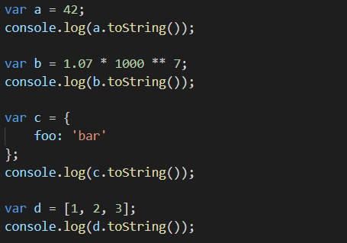
CH 04 강제 변환 – 추상 연산
추상 연산
어떻게 값이 문자열, 숫자 불리언 등의 타입이 되는지에 대한 규칙
ToString, ToNumber, ToBoolean 등…
ToString
문자열이 아닌 값 -> 문자열 변환 작업을 담당한다.
숫자는 그냥 문자열로 바뀌고, 너무 작거나 큰 값은 지수 형태로 바뀐다.
일반 객체는 특별히 지정하지 않으면 기본적으로 [[Class]]를 반환한다.
배열은 재정의된 toString()가 있어, 모든 원소 값이 콤마로 분리된 형태로 이어진다.

Slide 6
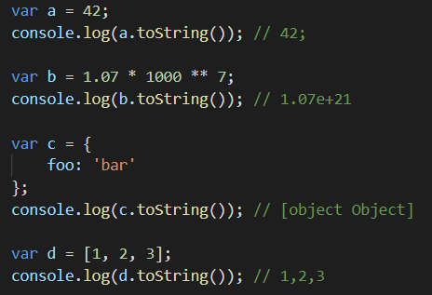
CH 04 강제 변환 – 추상 연산
추상 연산
어떻게 값이 문자열, 숫자 불리언 등의 타입이 되는지에 대한 규칙
ToString, ToNumber, ToBoolean 등…
ToString
문자열이 아닌 값 -> 문자열 변환 작업을 담당한다.
숫자는 그냥 문자열로 바뀌고, 너무 작거나 큰 값은 지수 형태로 바뀐다.
일반 객체는 특별히 지정하지 않으면 기본적으로 [[Class]]를 반환한다.
배열은 재정의된 toString()가 있어, 모든 원소 값이 콤마로 분리된 형태로 이어진다.

Slide 7
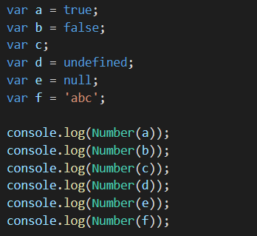
CH 04 강제 변환 – 추상 연산
ToNumber
숫자가 아닌 값 -> 수식 연산이 가능한 숫자 변환 작업을 담당한다.
문자열 값에 ToNumber를 적용하면 대부분 숫자 리터럴 규칙/구문과 비슷하게 작동하며, 변환이 실패하면 결과는 NaN이다.

Slide 8
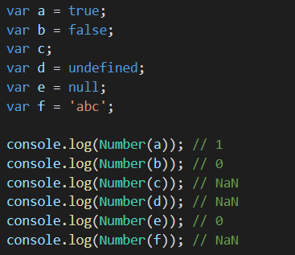
CH 04 강제 변환 – 추상 연산
ToNumber
숫자가 아닌 값 -> 수식 연산이 가능한 숫자 변환 작업을 담당한다.
문자열 값에 ToNumber를 적용하면 대부분 숫자 리터럴 규칙/구문과 비슷하게 작동하며, 변환이 실패하면 결과는 NaN이다.

Slide 9
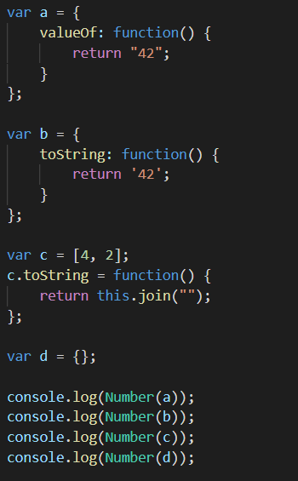
CH 04 강제 변환 – 추상 연산
ToNumber
객체는 일단 동등한 원시 값으로 변환 후 그 결괏값을 ToNumber 규칙에 의해 강제변환한다.
동등한 원시 값으로 바꾸기 위해 ToPrimitive 추상 연산 과정에서 해당 객체가 valueOf() 메서드를 구현했는지 확인한다.
valueOf()를 쓸 수 있고 반환 값이 원시 값이면 그대로 강제변환하되, 그렇지 않을 경우 toString()을 이용하여 강제 변환한다.

Slide 10
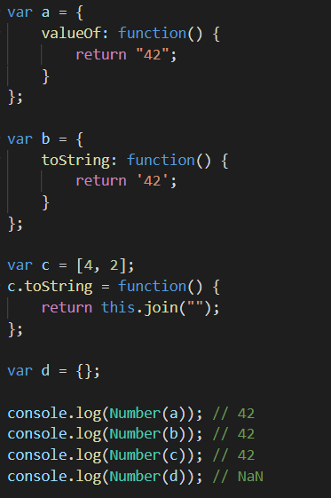
CH 04 강제 변환 – 추상 연산
ToNumber
객체는 일단 동등한 원시 값으로 변환 후 그 결괏값을 ToNumber 규칙에 의해 강제변환한다.
동등한 원시 값으로 바꾸기 위해 ToPrimitive 추상 연산 과정에서 해당 객체가 valueOf() 메서드를 구현했는지 확인한다.
valueOf()를 쓸 수 있고 반환 값이 원시 값이면 그대로 강제변환하되, 그렇지 않을 경우 toString()을 이용하여 강제 변환한다.

Slide 11

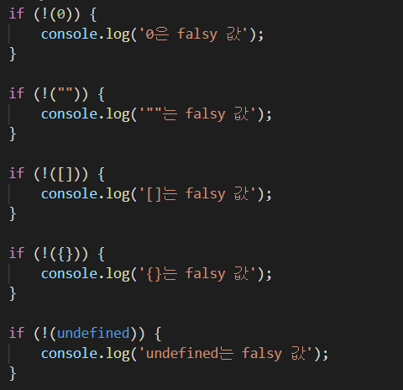
CH 04 강제 변환 – 추상 연산
ToBoolean
자바스크립트에서 1을 true, 0을 false로 강제 변환할 수 있지만, 숫자는 숫자고, 불리언은 불리언으로 서로 별개이다.
명세가 정의한 falsy 값
undefined
false
+0, -0, NaN
“”
falsy 값 목록에 없으면 무조건 truthy 값이다.

Slide 12
CH 04 강제 변환 – 추상 연산
ToBoolean
자바스크립트에서 1을 true, 0을 false로 강제 변환할 수 있지만, 숫자는 숫자고, 불리언은 불리언으로 서로 별개이다.
명세가 정의한 falsy 값
undefined
false
+0, -0, NaN
“”
falsy 값 목록에 없으면 무조건 truthy 값이다.

Slide 13
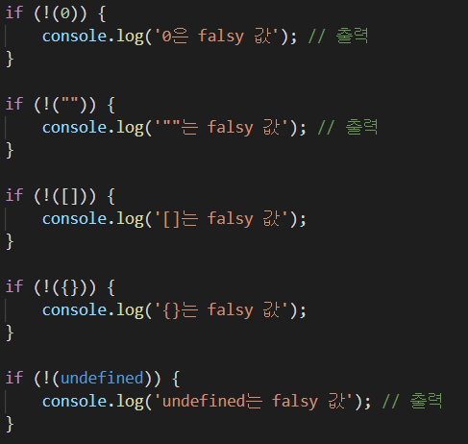
CH 04 강제 변환 – 추상 연산
ToBoolean
자바스크립트에서 1을 true, 0을 false로 강제 변환할 수 있지만, 숫자는 숫자고, 불리언은 불리언으로 서로 별개이다.
명세가 정의한 falsy 값
undefined
false
+0, -0, NaN
“”
falsy 값 목록에 없으면 무조건 truthy 값이다.

Slide 14
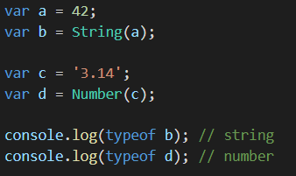
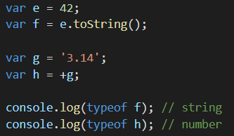
CH 04 강제 변환 – 명시적 강제변환
명시적 강제변환은 분명하고 확실한 타입변환이며, 개발자들이 흔히 사용하는 타입변환은 대개 이 명시적 강제 변환 범주에 속한다.
명시적 강제변환은 혼동의 여지를 줄이고 코드 가독성 및 유지 보수성을 높인다.
명시적 강제변환: 문자열 <-> 숫자

Slide 15
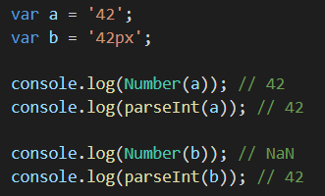
CH 04 강제 변환 – 명시적 강제변환
명시적 강제변환: 숫자 형태의 문자열 파싱
문자열로부터 숫자 값의 파싱은 비 숫자형 문자를 허용하여 좌->우 방향으로 파싱하다가 숫자 같지 않은 문자를 만나면 즉시 멈춘다.

Slide 16
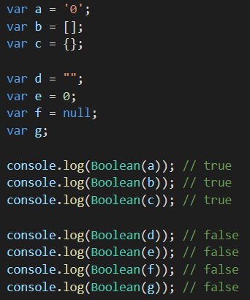
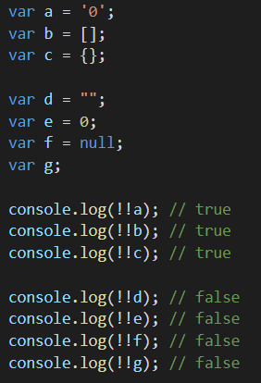
CH 04 강제 변환 – 명시적 강제변환
명시적 강제변환: * -> 불리언
! 부정 단항 연산자도 값을 불리언으로 명시적 강제변환하며, 값이 뒤바뀌므로 !! 이중 부정 연산자를 사용한다.

Slide 17

CH 04 강제 변환 – 암시적 강제변환
암시적 강제변환은 부수 효과가 명확하지 않게 숨겨진 형태로 일어나는 타입변환이다.
암시적 강제변환의 목적은 중요한 내용으로부터 주의를 분산시켜 코드를 잡동사니로 가득 채워버리는 장황함, 보일러플레이트, 불필요한 상세 구현을 줄이는 것이다.

Slide 18
CH 04 강제 변환 – 암시적 강제변환
암시적 강제변환은 부수 효과가 명확하지 않게 숨겨진 형태로 일어나는 타입변환이다.
암시적 강제변환의 목적은 중요한 내용으로부터 주의를 분산시켜 코드를 잡동사니로 가득 채워버리는 장황함, 보일러플레이트, 불필요한 상세 구현을 줄이는 것이다.
코드 가독성 향상이라는 잠재적인 장점 이면에 코드를 다치게 할
온갖 해로운 성분이 꿈틀대고 있을 수 있다!!
해로운 성분이 뭔지 인식하고 피하는 방법을 아는 것이 중요!!

Slide 19
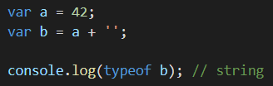
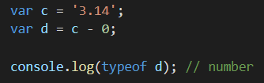
CH 04 강제 변환 – 암시적 강제변환
암시적 강제변환: 문자열 <-> 숫자
+ 연산자는 한쪽 피연산자가 문자열이라면 문자열 붙이기 연산을 하며, 그 밖에는 숫자 덧셈을 한다.
-, *, / 연산자는 문자열을 숫자로 강제변환한다.

Slide 20
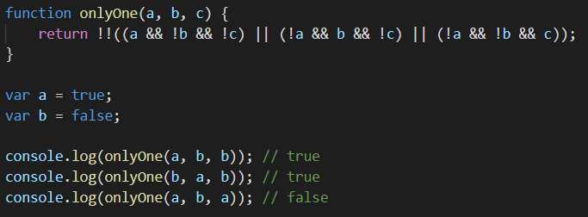
CH 04 강제 변환 – 암시적 강제변환
암시적 강제변환: 불리언 -> 숫자
복잡한 형태의 불리언 로직을 단순한 숫자 형태로 단순화할 때 유용하다.
ex: 인자 중 정확히 하나만 true인지 아닌지 확인하는 함수
많은 인자를 처리할 수록 복잡해지고, 어려워진다.

Slide 21
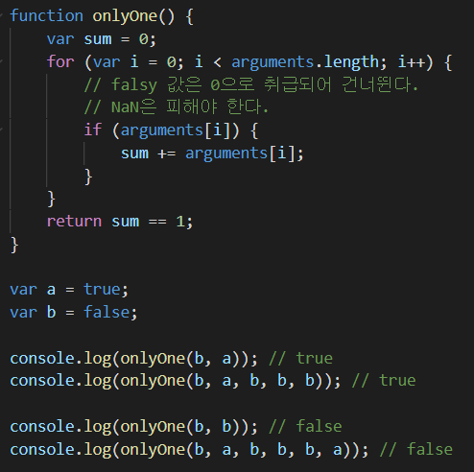
CH 04 강제 변환 – 암시적 강제변환
암시적 강제변환: 불리언 -> 숫자
복잡한 형태의 불리언 로직을 단순한 숫자 형태로 단순화할 때 유용하다.
ex: 인자 중 정확히 하나만 true인지 아닌지 확인하는 함수

Slide 22
CH 04 강제 변환 – 암시적 강제변환
암시적 강제변환: * -> 불리언
if() 문의 조건 표현식
for( ; ; )에서 두 번째 조건 표현식
while() 및 do ~ while() 루프의 조건 표현식
? : 삼항 연산 시 첫 번째 조건 표현식
||(논리 OR) 및 &&(논리 AND)의 좌측 피연산자

Slide 23
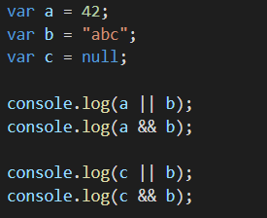
CH 04 강제 변환 – 암시적 강제변환
&&와 || 연산자
&& 또는 || 연산자의 결괏값이 반드시 불리언 타입이어야 하는 것은 아니며 항상 두 피연산자 표현식 중 어느 한쪽 값으로 귀결된다.
||은 첫 번째 피연산자가 true이면 첫 번째 피연산자 값을, false이면 두 번째 피연산자 값을 반환한다.
&&은 첫 번째 피연산자가 true이면 두 번째 피연산자 값을, false이면 첫 번째 피연산자 값을 반환한다.

Slide 24
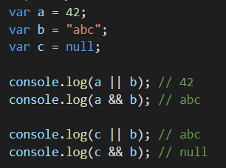
CH 04 강제 변환 – 암시적 강제변환
&&와 || 연산자
&& 또는 || 연산자의 결괏값이 반드시 불리언 타입이어야 하는 것은 아니며 항상 두 피연산자 표현식 중 어느 한쪽 값으로 귀결된다.
||은 첫 번째 피연산자가 true이면 첫 번째 피연산자 값을, false이면 두 번째 피연산자 값을 반환한다.
&&은 첫 번째 피연산자가 true이면 두 번째 피연산자 값을, false이면 첫 번째 피연산자 값을 반환한다.

Slide 25
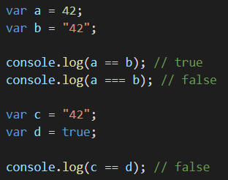
CH 04 강제 변환 – 느슨한/엄격한 동등 비교
느슨한 동등 비교(Loose Equals, ==)는 강제 변환을 허용한다.
엄격한 동등 비교(Strict Equals, ===)는 강제 변환을 허용하지 않는다.

Slide 26
CH 04 강제 변환 – 느슨한/엄격한 동등 비교
느슨한 동등 비교(Loose Equals, ==)는 강제 변환을 허용한다.
엄격한 동등 비교(Strict Equals, ===)는 강제 변환을 허용하지 않는다.
피연산자 중 하나가 true/false일 가능성이 있으면 절대로 == 연산자를 쓰지 말자!!
피연산자 중 하나가 [], “”, 0이 될 가능성이 있으면 가급적 == 연산자를 쓰지말자!!

Slide 27
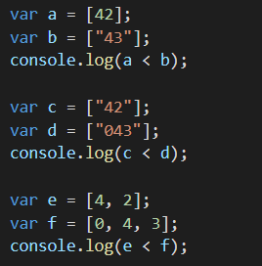
CH 04 강제 변환 – 추상 관계 비교
추상적 관계 비교(Abstract Relational Comparison) 알고리즘은 비교 시 피연산자 모두 문자열일 때와 그 외의 경우, 두 가지로 나뉜다.
먼저 두 피연산자에 대해 ToPrimitive 강제변환을 실시하여, 어느 한 쪽이라도 문자열이 아닐 경우 양쪽 모두 ToNumber로 강제변환하여 비교한다.
비교 대상이 모두 문자열 값이면, 각 문자를 단순 어휘 비교한다.

Slide 28
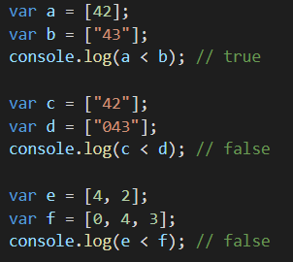
CH 04 강제 변환 – 추상 관계 비교
추상적 관계 비교(Abstract Relational Comparison) 알고리즘은 비교 시 피연산자 모두 문자열일 때와 그 외의 경우, 두 가지로 나뉜다.
먼저 두 피연산자에 대해 ToPrimitive 강제변환을 실시하여, 어느 한 쪽이라도 문자열이 아닐 경우 양쪽 모두 ToNumber로 강제변환하여 비교한다.
비교 대상이 모두 문자열 값이면, 각 문자를 단순 어휘 비교한다.

Slide 29
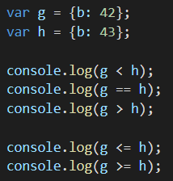
CH 04 강제 변환 – 추상 관계 비교
a <= b는 b < a의 결과를 부정하도록 명세에 기술되어 있다.
b < a가 false라면 a <= b는 이를 부정한 true이다.

Slide 30
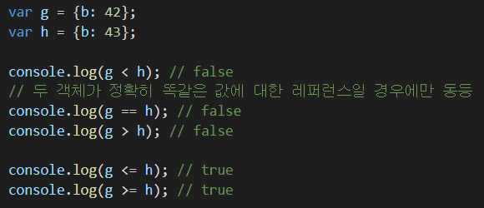
CH 04 강제 변환 – 추상 관계 비교
a <= b는 b < a의 결과를 부정하도록 명세에 기술되어 있다.
b < a가 false라면 a <= b는 이를 부정한 true이다.

Slide 31
CH 04 강제 변환 – 추상 관계 비교
a <= b는 b < a의 결과를 부정하도록 명세에 기술되어 있다.
b < a가 false라면 a <= b는 이를 부정한 true이다.
동등 비교는 엄격한 관계 비교가 없다. 강제 변환이 유용하고 어느 정도 안전한 관계 비교라면 그냥 쓰고, 조심해서 관계를 비교해야 하는 경우라면 명시적으로 강제변환하는 편이 안전하다.

Slide 32
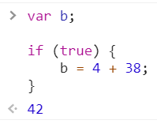

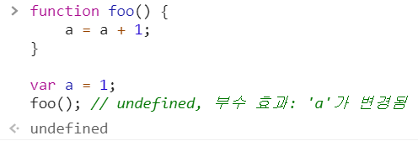
CH 05 문법 – 문과 표현식
모든 문은 완료 값을 가진다.
var 문 자체의 완료 값은 undefined이다.
블록의 완료 값은 내부에 있는 마지막 문의 값을 암시적으로 반환한 값이다.
대부분의 표현식에는 부수 효과가 없으나, 일부 표현식은 부수 효과를 가진다.
부수 효과” 는 함수 내의 실행으로 인해 함수 외부가 영향을 받는 것을 의미한다.

Slide 33
CH 05 문법 – 연산자 우선순위
연산자 우선순위(operator precedence)는 표현식에 연산자가 여러 개 있을 경우 어떤 규칙으로 처리되는 지를 결정하며, 모든 프로그래밍 언어에는 연산자 우선순위 리스트가 있다.
https://developer.mozilla.org/ko/docs/Web/JavaScript/Reference/Operators/%EC%97%B0%EC%82%B0%EC%9E%90_%EC%9A%B0%EC%84%A0%EC%88%9C%EC%9C%84
&&, || 연산자는 좌측 피연산자의 평가 결과만으로 전체 결과가 이미 결정될 경우 우측 피연산자의 평가를 건너뛰며, 단락 평가(Short Circuited)라는 말이 유래되었다.
a && b에서 a가 falsy면 b는 쳐다보지도 않는다.

Slide 34
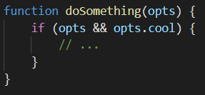
CH 05 문법 – 연산자 우선순위
연산자 우선순위(operator precedence)는 표현식에 연산자가 여러 개 있을 경우 어떤 규칙으로 처리되는 지를 결정하며, 모든 프로그래밍 언어에는 연산자 우선순위 리스트가 있다.
https://developer.mozilla.org/ko/docs/Web/JavaScript/Reference/Operators/%EC%97%B0%EC%82%B0%EC%9E%90_%EC%9A%B0%EC%84%A0%EC%88%9C%EC%9C%84
&&, || 연산자는 좌측 피연산자의 평가 결과만으로 전체 결과가 이미 결정될 경우 우측 피연산자의 평가를 건너뛰며, 단락 평가(Short Circuited)라는 말이 유래되었다.
a && b에서 a가 falsy면 b는 쳐다보지도 않는다.
위의 예시에서 `opts && opts.cool`에서 opts는 일종의 가드다. 만약 `opts`가 존재하지 않는다면 당연히 `opts.cool` 표현식은 에러일 수 밖에 없다. 일단 `opts`를 먼저 단락 평가 해보고, 그 결과는 실패면 `opts.cool`은 자동으로 건너뛰어 결과적으로 에러나지 않는다. || 단락 평가도 마찬가지다.

Slide 35


CH 05 문법 – 세미콜론 자동 삽입
ASI(Automatic Semicolon Insertion, 자동 세미콜론 삽입)는 자바스크립트 프로그램의 세미콜론이 누락된 곳에 엔진이 자동으로 ;을 삽입하는 것을 말한다.
단 하나의 ;이라도 누락되면 자바스크립트 프로그램은 돌아가지 않는데, 세미콜론을 삽입해도 ASI로 인해 프로그램이 정상적으로 실행된다.
기본적으로 자바스크립트 파서는 줄 단위로 파싱을 하다가 (;이 빠져) 에러가 나면 ;을 넣어보고 타당한 것 같으면 ;을 삽입한다.
명세에는 ASI가 에러 정정(Error Correction) 루틴이라고 씌어있다.
여기서 에러란 구체적으로 파서 에러(Parser Error)이다. 파서 에러는 프로그램을 부정확하게 잘못 코딩했기 때문에 발생하는 것이며, 그 외의 경우는 없다.
따라서 ASI가 꼼꼼히 파서 에러를 정정했음에도 정정했음에도 발생한 파서 에러는 프로그램 작성자가 잘못 코딩을 했다는 증거이다.

Slide 36


CH 05 문법 – 에러
자바스크립트에는 하위 에러 타입(TypeError, ReferenceError, SyntaxError) 뿐만 아니라, 일부 에러는 컴파일 시점에 발생하도록 문법적으로 정의되어 있다.
자바스크립트에는 오래 전부터 조기 에러(Early Error)로 붙잡아 던지게 되어 있는 여러 가지 특정 조건들이 있었다.
구문 에러는 물론이고, 자바스크립트 문법에는 구문상 오류는 아니지만 허용되지 않는 것들도 정의되어 있다.
코드가 실행도 되기 전에 발생하므로 이런 에러는 `try ~ catch`로 잡을 수 없으며, 프로그램 파싱/컴파일이 실패한다.

Slide 37
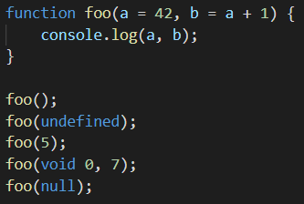
CH 05 문법 – 함수 인자
ES6 디폴트 인자 값은 함수에 인자를 넘기지 않거나 undefined를 전달했을 때 적용된다.

Slide 38
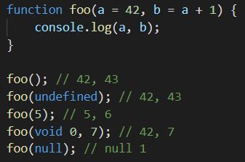
CH 05 문법 – 함수 인자
ES6 디폴트 인자 값은 함수에 인자를 넘기지 않거나 undefined를 전달했을 때 적용된다.

Slide 39
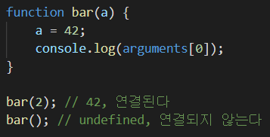
CH 05 문법 – 함수 인자
arguments를 사용할 때, ES6 디폴트 인자 값이 arguments 배열 슬롯과 이에 대응하는 인자 값 간의 불일치를 초래할 수 있다.
인자를 넘기면 arguments의 슬롯과 인자가 연결되면서 항상 같은 값이 할당되지만 인자 없이 호출하면 전혀 연결되지 않는다.
사실 연결 그 자체만 바도 잘 설계된 기능이라기보다 엔진 내부의 상세한 구현체를 노출시킨, 구멍난 추상화(Leaky Abstraction)이다.
arguments 배열은 이제 비 권장 요소지만, ES6 이전까지 arguments는 함수에 전달된 인자들을 배열 형태로 추출할 수 있는 유일한 방법이었고 제법 유용하게 써왔으며, 간단한 규칙만 준수한다면 안전하다.

Slide 40
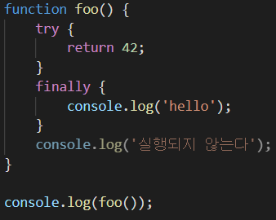
CH 05 문법 – try … finally
finally 절의 코드는 반드시 실행되고 다른 코드로 넘어가기 전에 try 이후부터 항상 실행된다.

Slide 41
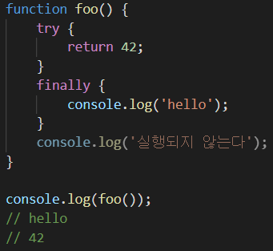
CH 05 문법 – try … finally
finally 절의 코드는 반드시 실행되고 다른 코드로 넘어가기 전에 try 이후부터 항상 실행된다.
return 42에서 foo() 함수의 완료 값은 42로 세팅되고, try 절의 실행이 종료되면서 곧바로 finally 절로 넘어간다. 그 후 foo() 함수 전체의 실행이 끝나고 완료 값은 호출부 console.log() 문에 반환된다.

Slide 42
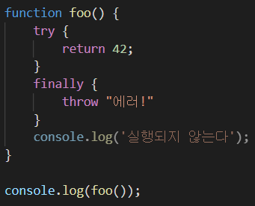
CH 05 문법 – try … finally
finally 절의 코드는 반드시 실행되고 다른 코드로 넘어가기 전에 try 이후부터 항상 실행된다.

Slide 43
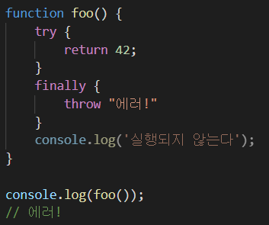
CH 05 문법 – try … finally
finally 절의 코드는 반드시 실행되고 다른 코드로 넘어가기 전에 try 이후부터 항상 실행된다.
throw를 사용해도 비슷하다. 만약 finally 절에서 예외가 던져지면, 이전의 실행 결과는 모두 무시한다.
즉, 이전에 try 블록에서 생성한 완료 값이 있어도 완전히 사장된다.
(continue와 break도 마찬가지)

Slide 44
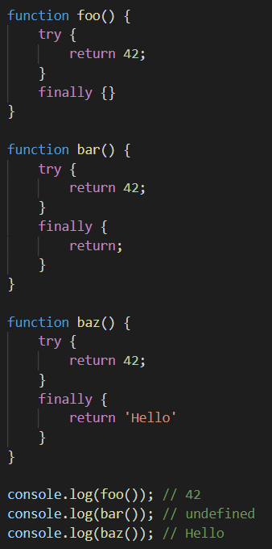
CH 05 문법 – try … finally
finally 절의 return은 그 이전에 실행된 try나 catch 절의 return을 덮어쓰는 특출한 능력을 가지고 있는데, 단 반드시 명시적으로 return 문을 써야 한다.
보통 함수에서는 return을 생략해도 return; 또는 return undefined; 한 것으로 치지만, finally 안에서 return을 빼면 이전의 return을 무시하지 않는다.

Slide 45
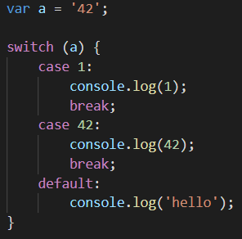
CH 05 문법 – switch
switch 문은 if … else … 문의 사슬을 짧게 해준다.
switch 표현식의 평가 결과를 각 case 표현식의 값들과 매치한다.
switch 표현식과 case 표현식 간의 매치 과정은 === 알고리즘과 같다.

Slide 46
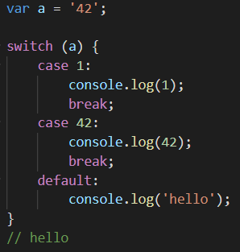
CH 05 문법 – switch
switch 문은 if … else … 문의 사슬을 짧게 해준다.
switch 표현식의 평가 결과를 각 case 표현식의 값들과 매치한다.
switch 표현식과 case 표현식 간의 매치 과정은 === 알고리즘과 같다.

Slide 47
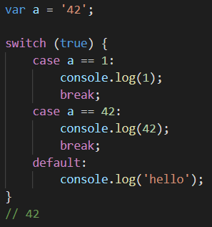
CH 05 문법 – switch
switch 문은 if … else … 문의 사슬을 짧게 해준다.
switch 표현식의 평가 결과를 각 case 표현식의 값들과 매치한다.
switch 표현식과 case 표현식 간의 매치 과정은 === 알고리즘과 같다.
강제변환이 일어나는 동등 비교를 이용하고 싶다면 위의 코드처럼 구현한다.

Slide 48
정리 – 강제 변환
강제변환은 알고 사용하면 유용
명시적 강제변환은 다른 타입의 값으로 변환하는 의도가 명확한 것으로 혼동의 여지를 줄이고 가독성 및 유지 보수성을 높임
암시적 강제변환은 숨겨진 로직에 의한 부수 효과가 있으며 변환이 처리되는 과정이 명확하지 않음
오히려 가독성을 향상
변환 과정을 구체적으로 어떻게 일어나는지 명확하게 알고 사용해야 함

Slide 49
정리 - 문법
문과 표현식은 영어 언어의 문장, 어구와 각각 유사하며, 표현식은 순수하고 독립적이지만 부수 효과를 일으킬 수 있음
자바스크립트 문법에는 순수 구문외에 의미론적 사용 규칙이 내재
중괄호는 문 블록, 객체 리터럴이 될 수 있음
자바스크립트 연산자는 우선순위와 결합성이 정해져 있음
ASI(자동 세미콜론 삽입)는 자바스크립트 엔진에 내장된 파서 에러 감지 시스템으로 필요한 세미콜론이 누락된 경우 코드 실행에 문제가 없도록 도움
자바스크립트 에러는 크게 조기 에러와 런타임 에러로 분류
arguments 배열은 조심하지 않으면 구멍 난 추상화에서 비롯된 갖가지 함정에 빠질 수 있음
가급적 사용을 자제하되, 사용해야 하는 경우 arguments의 원소와 이에 대응하는 명명된 인자를 동시에 사용하지 말 것
try … finally에서 finally 절은 반드시 실행되며 try 이후 부터 항상 실행
switch는 if 문이 많을 때 대체하는 훌륭한 수단이지만 예기치 않은 결과를 낳을 수 있음

